Slide 1
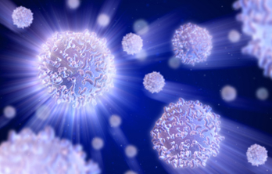
Imunoloģija II
Bioloģijas maģistra studiju programma
Dr. Aija Linē, aija@biomed.lu.lv

Slide 2
Nr | Datums | Lekcija
1. | 14.02 | Aija Linē: Ievads imunoloģijā (vēsture, imūnsistēmas komponenti)
2. | 21.02 | Juris Aivars: Nespecifiskā imūnaizsardzība
3. | 28.02 | Ilona Mandrika: MHC un antigēnu prezentēšana
4. | 7.03 | Ilona Mandrika: T šūnu un B šūnu receptori
5. | 14.03 | Ilona Mandrika: T šūnu un B šūnu nobriešana; | Tests I
6. | 21.03 | Zane Kalniņa: Tolerance un imunopriviliģētie orgāni/ Ilona Mandrika: Audu transplantācija un atgrūšana
7. | 28.03 | Aija Linē: Imunitāte pret infekcioziem aģentiem un parazītiem | Tests II
8. | 4.04 | Aija Linē: Pret-vēža imūnā atbilde un imunoterapija
9. | 11.04 | Zane Kalniņa: Imūnsistēmas patoloģijas: autoimunitāte un imunodeficīts | Tests III
10. | 25.04 | Zane Kalniņa: Hipersensitivitāte un alerģija
11. | 2.05 (?) | Zane Kalniņa: Imunoloģijas metodes klīnikā un pētniecībā | Tests IV
12. | 9.05 | Pauls Pumpēns: Vakcinoloģija
13. | 16.05 | Eksāmens*

Slide 3
Tests I: MHC, TCR & BCR
Tests II: T un B šūnu nobriešana, tolerance, audu transplantācija
Tests III: Imūna reakcija pret infekcijām, parazītiem un vēzi
Tests IV: Imūnsistēmas patoloģijas, hipersensitivitāte un alerģija

Slide 4
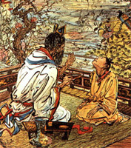
Imunoloģijas aizsākumi meklējami senajā Grieķijā un Ķīnā
Senie grieķi (5. gs PK) novēroja,ka tie cilvēki, kas izslimojuši mēri, otrreiz vairs nesaslima.
Taču pirmie mēģinājumi “imunizēt” tika veikti Ķīnā 10. gs.
Variolation – apzināta personas inficēšana ar slimības izraisītāju kontrolētos apstākļos
Ieelpojot baku kreveļu pulveri, cilvēks saslima vieglā formā, izveseļojās un otrreiz vairs nesaslima.
Tomēr nav nekādu liecību par to, ka viņi būtu zinājuši, kas ir slimības izraisītājs un kas pasargā no saslimšanas.

Slide 5
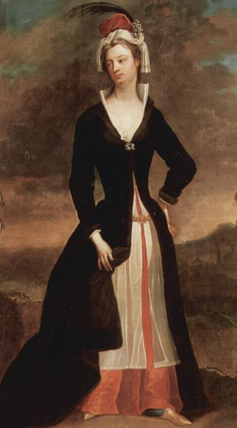
Variolācija izplatās Indijā, Etiopijā, Ottomana impērijā
Eiropā to ievieš Lēdija Mary Wortley Montagu (1689-1762), kas pati izslimojusi bakas un vērojusi variolizāciju Turcijā, lūdz ārstam to veikt viņas bērniem.
~1720 to izmēģina uz 6 cietumniekiem; pēc tam šīs paņēmiens izplatās augstmaņu vidē

Slide 6
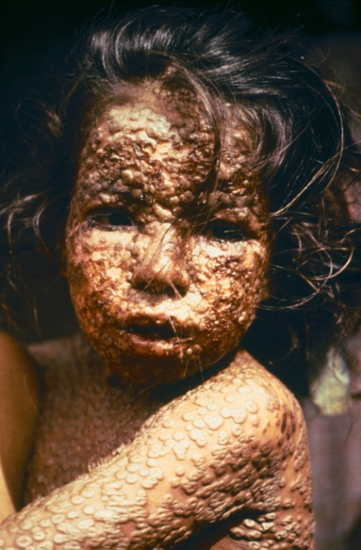
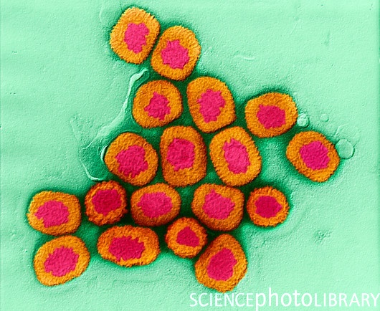
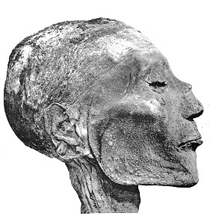
Bakas
Īstās bakas (Smallpox) - izraisa Variola major vīruss, dsDNS vīruss
Simptomi – drudzis, galvassāpes, muskuļu sāpes, izsitumi; ~30% gadījumu beidzas letāli.
Uzskata, ka šī slimība skārusi Ēģiptes faronu Ramses V, kurš miris 1145 PK.
Daudzi uzliesmojumi visā pasaulē; piemēram 1545. gadā Indijā tā prasa 8000 bērnu dzīvības.
Govju bakas (Cowpox) – izraisa cowpox/catpox vīruss (orthopoxvīrusu ģints) - liellopu slimība, retos gadījumos inficējas cilvēki, bet saslimšana samērā viegla
Cowpox, Variola un Vaccinia vīrusi, visticamāk, cēlušies no kopīga senča

Slide 7
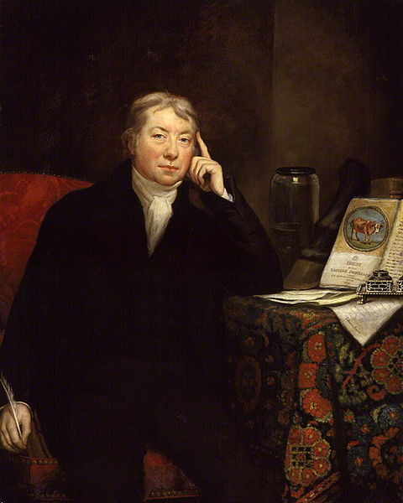
Edward Jenner (1749-1823)
Angļu ārsts no Berkeley; tiek uzskatīts par imunoloģijas pamatlicēju
1796 veica eksperimentu – govju baku strutas ievadīja zem ādas 8 gadus vecam zēnam; atkārtoti injicējot baku kreveles, pierādīja, ka zēns kļuvis imūns pret bakām; atkārtoja uz 23 citiem cilvēkiem. Tādējādi testēja savu hipotēzi, kas balstīta uz novērojumu, ka slaucējas, kas kādreiz inficējušās ar govju bakām nekad nesaslima ar cilvēka bakām. Ieviesa terminu “vakcīna”, piedāvāja zinātnisku izskaidrojumu imunizācijai.

Slide 8
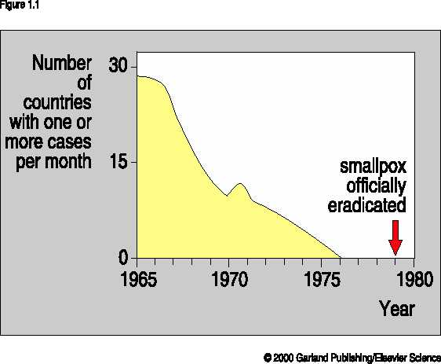
~1800. gadu Lielbritānijā uzsāk sistemātisku vakcināciju, izmantojot govju bakas; vakcinācija izplatās Eiropā, Krievijā. Tomēr tikai 1979. gadā WHO paziņo, ka bakas ir pilnībā izskaustas.

Slide 9
Tomēr – Jennera laikā joprojām nav zināms, kas šo slimību izraisa.
Paradoksāli – vispirms cilvēce iemācījās infekcijas slimības apkarot, tikai pēc tam saprata, kā tās rodas.
Lielāko ieguldījumu infekcijas slimību izcelsmes izpētē (the germ theory of disease) deva divi laikabiedri un sīvi konkurenti – Robert Koch un Louis Pasteur

Slide 10
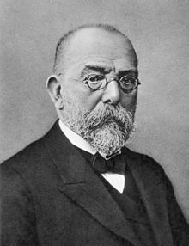
Robert Koch(1843-1910)
Vācu mikrobiologs
Bakterioloģijas pamatlicējs; radīja eksperimentālu pamatojumu infekcijas slimību koncepcijai
Veica vienkāršu eksperimentu – asinis no truša, kas miris ar mēri, iešpricēja ausī veselam trusim – tas nākošajā dienā nomira; Koch izolēja truša limfmezglus un pierādīja, ka baktērijas (Bacillus anthracis), kas tur atrodas pārnes slimību. Vēlāk atklāja holēras un tuberkulozes izraisītājus.
Izstrādāja baktēriju kultivēšanas metodes uz agara platēm.
1905. gadā saņēma Nobela prēmiju Fizioloģijā un Medicīnā

Slide 11
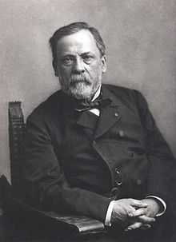
Louis Pasteur (1822-1895)
Franču ķīmiķis un mikrobiologs
Pierāda, ka fermentāciju izraisa mikroorganismi; izgudro pārtikas apstrādes procesu – pasterizāciju.
Eksperimentējot ar putnu holēras izraisītāju (Pasteurella multocida), novēroja, ka putni, kas inficēti ar novājinātu kultūru, holēru izslimo vieglā formā un pēc tam kļūst imūni; saredz līdzību ar Jennera eksperimentu un padara to par terapeitisko vakcīnu pamatprincipu – inficējot ar mākslīgi novājinātu slimības izraisītāju, organisms kļūst imūns pret to. Uz to balstoties, rada vakcīnas pret liellopu mēri un trakumsērgu.

Slide 12
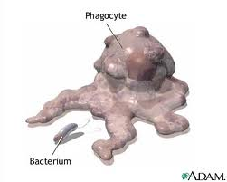
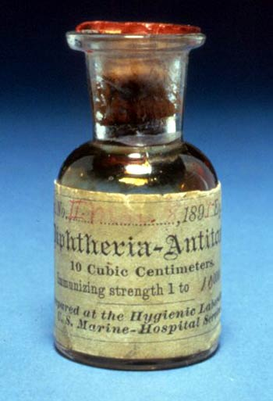
Kas izraisa imunitāti?
“Celulāristi” pre “Humorālistiem”

Slide 13
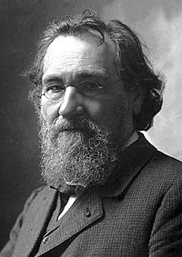
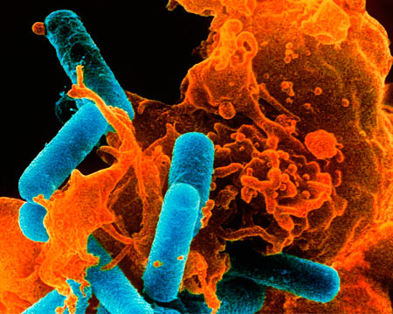
Ilya Mechnikov (1845-1916)
Krievu biologs; dzimis Harkovas apgabalā
Novēroja, ka jūraszvaigžņu gremošanas sistēmā ir šūnas, kas “aprij” krāsas daļiņas un skaidas. Vēlāk atklāja, ka dažas baltās asins šūnas “aprij” baktērijas; izvirzīja hipotēzi, ka fagocitoze ir organisma aizsardzības veids pret kaitīgām baktērijām.
1908. gadā par šo atklājumu viņš saņēma Nobela prēmiju.
Science Photo Library

Slide 14
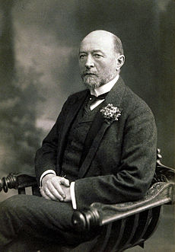
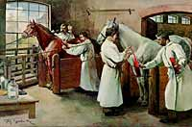
Emil Adolf von Behring (1854-1917)
Vācu fiziologs, dzimis Prūsijas provincē
1890. gadā atklāja difterijas anti-toksīnu; atklāja, ka ar toksīnu imunizēta dzīvnieka asins serumu var ārstēt slimus dzīvniekus – serums inaktivē toksīnus.
Izstrādā “seruma terapiju” pret difteriju un stinguma krampjiem.
1901. gadā saņēma Nobela prēmiju Fizioloģijā un Medicīnā
Historical engraving showing how the medicinal serum was obtained from immunized horses. Photo: Courtesy of Aventis Behring

Slide 15
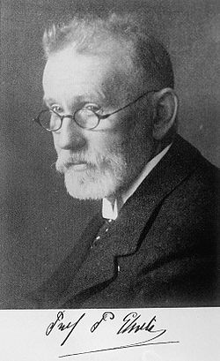
Paul Ehrlich (1845-1915)
Vācu ārsts, imunologs un ķīmijterapijas pamatlicējs
Sākumā strādāja Koha institūtā kopā ar Bēringu, viņa darbs bija imunizēt dzīvniekus un producēt difterijas antitoksīnu; sāka standartizēt seruma preparātus pēc to aktivitātes.
Izvirzīja teoriju par antivielām un to veidošanos (kas izrādījās daļēji pareiza);
Antivielas – magic bullets, kas selektīvi nogalina tikai slimību izraisošo (mikro)organismu.
Iespējams, pirmais, kas sāka domāt par self - nonself atšķiršanu
1908. gadā saņēma Nobela prēmiju Fizioloģijā un Medicīnā

Slide 16
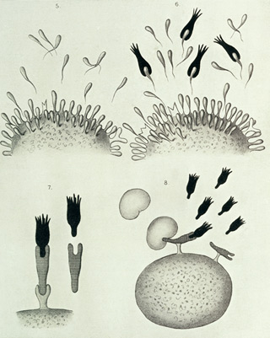
Paula Ērliha “side-chain” teorija lekcijā “On Immunity with Special Reference to Cell Life” 1900. gadā
Wellcome Library, London

Slide 17
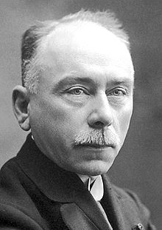
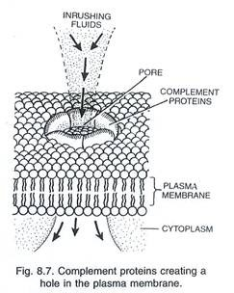
Jules Bordet (1870-1961)
Beļģu imunologs un mikrobiologs
Pētīja kā imunizēta dzīvnieka serums izraisa bakteriolīzi (1895. g) – atklāja, ka priekš tā ir nepieciešamas antivielas un karstuma jutīgs seruma komponents (neimunizēta dzīvnieka) - atklāj komplementa sistēmu (complement – papildina citu imūnsistēmas komponentu darbību)
1919. gadā saņēma Nobela prēmiju Fizioloģijā un Medicīnā

Slide 18
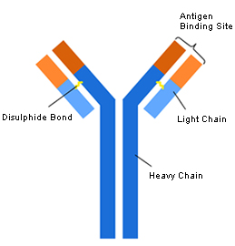
Kā rodas un kas ir antivielas?
Nils Jerne – dāņu imunologs (~1955): piedzimstot, organismā jau ir visas antivielas, kādas tam varētu vajadzēt; sastopot patogēnu, organisms noskanē visu repertuāru un izmanto vajadzīgo.
Macferlane Burnet – austrāliešu imunologs (~1957): organismā ir specifisks balto asins šūnu tips – B šūnas, kas katra producē specifisku antivielu - klonālā selekcija.
Rodney Porter, britu bioķīmiķis un Gerald Edelman, amerikāņu ārsts, atklāj antivielu struktūru (~1960).
Susumu Tonegawa, japāņu zinātnieks (~1970): atklāj mehānismu kā rekombinējoties gēnu fragmentiem rodas antivielu dažādība

Slide 19
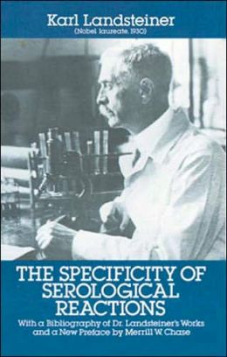
Celulārās imunoloģijas attīstība
Karl Landsteiner (1868-1943), austriešu imunologs un Merrill Chase (1905-2004), amerikāņu imunologs (~1940) parāda, ka delayed type hypersensitivity (tuberkulīna reakcija) ir atkarīga no šūnām, nevis antivielām. Pārnes asins šūnas no jūras cūciņas, kas imunizēta ar M. Tuberculosis, imunizējot parāda, ka hipersensitivitātes reakcija novērojama tikai tajās, kurās ir pārnestas imunizētā dzīvnieka šūnas. Chase vēlāk atklāj dažādus T un B šūnu tipus.
George Snell (~1946) pētot audzēju transplantāciju pelēs, atklāj histocompatibility genes - MHC
James L Gowans (~1962) parāda, ka limfocīti nepārtraukti cirkulē organismā, pēta limfoīdo audu anatomiju un fizioloģiju.

Slide 20
Nozīmīgākie atklājumi imūnsistēmas darbībā
Macfarlane Burnet & Frank Fenner (1949): imunoloģiskās tolerances teorija – embrionālās attīstības laikā notiek self-recognition – imūnsistēma šajā laikā iemācās atpazīt sevi un pret saviem antigēniem kļūst toleranta. Ja šajā laikā sastopas ar nonself – par savu uztver arī to un turpmākās dzīves laikā ir toleranta.

Slide 21
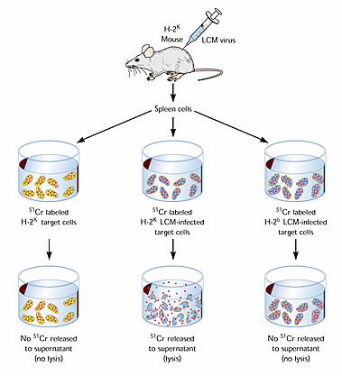
Nozīmīgākie atklājumi imūnsistēmas darbībā
Peter Doherty & Rolf Zinkernagel (1974): T šūnas atpazīst antigēnu tikai MHC kontekstā:
Inkubē vīrusa inficētas peles šūnas ar T limfocītiem;
T šūnas lizēja tikai tās vīrusa-inficētās šūnās, kas bija iegūtas no ģenētiski identiskas peles, bet ne no cita celma.
T šūnas saprot 2 signālus: svešs antigēns un savs MHC

Slide 22
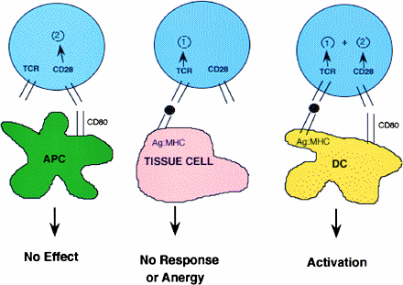
Nozīmīgākie atklājumi imūnsistēmas darbībā
Dendrītiskās šūnas, antigēnu prezentēšana, T helperi, T šūnu subseti, citokīni, 2-signālu teorija T šūnu aktivācijā, “danger” teorija utt.....

Slide 23
Imunoloģijas nākotne...
Jaunas vakcīnas pret infekcijas slimībām?
Terapeitiskas un profilaktiskas vakcīnas pret vēzi?
Jaunas zināšanas par imūnsistēmas darbību un tās lomu dažādās ne-transmisīvās slimībās?
Uzlabojumi autoimūno un alerģisko slimību ārstēšanā?
Jaunas zāles un līdzekļi, lai manipulētu ar imūnsistēmas darbību?

Slide 24
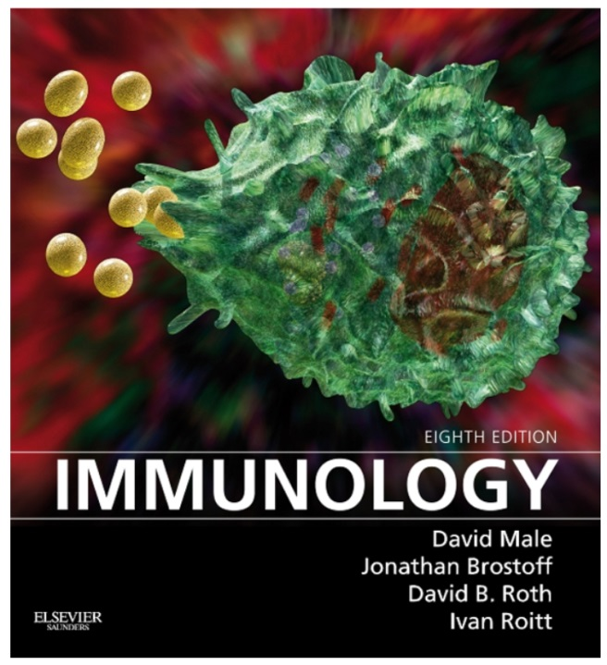
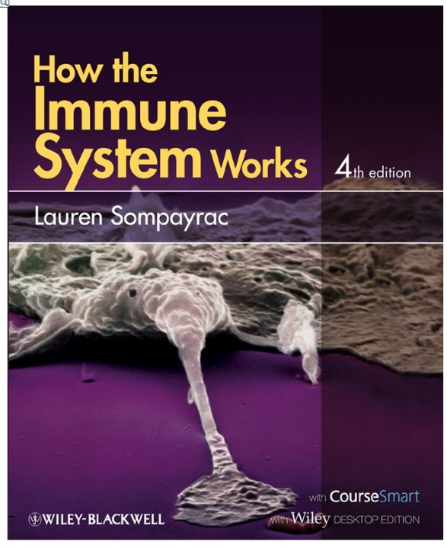
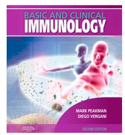
Imūnsistēmas komponenti: šūnas, mediatori un orgāni

Slide 25
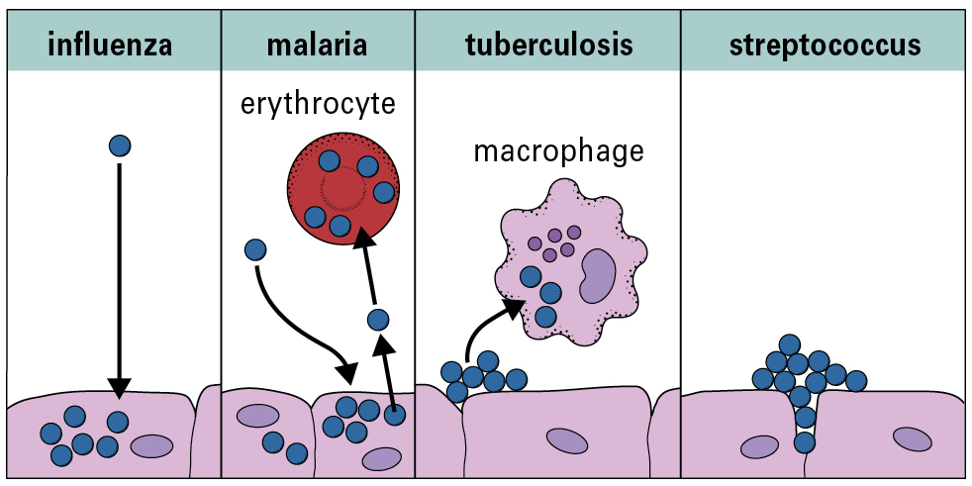
Galvenā imūnsistēmas funkcija: aizsargāt organismu no patogēniem
Intracelulāri
Ekstracelulāri
(Audzēji)
Male D et al, Immunology, 2013

Slide 26
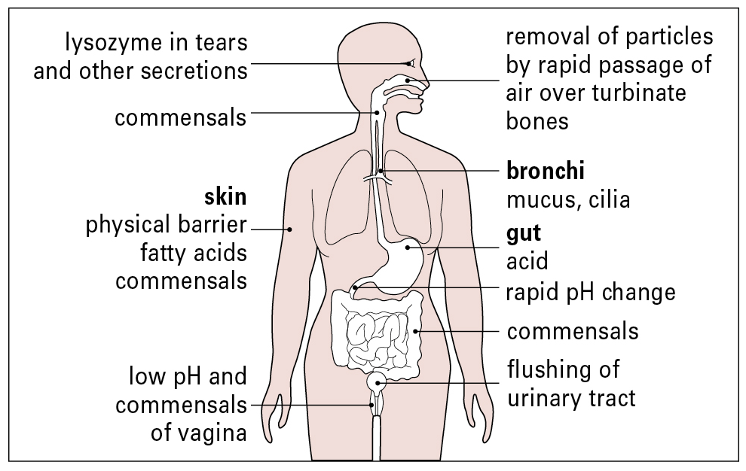
Pirmā aizsardzības kārta: fiziskas un bioķīmiskas barjeras
Āda – 2m², gļotādas – 400 m²
Male D et al, Immunology, 2013

Slide 27
Imūnās atbildes veidi:
iedzimtā/nespecifiskā (innate)
Ātra pirmā reakcija uz patogēnu iekļūšanu organismā, taču nespecifiska un bez atmiņas. To veido fagocīti, komplements un NK šūnas
II. adaptīvā (adaptive)
Lēnāka reakcija, taču ļoti specifiska pret konkrēto patogēnu. Patogēnu, ko vienreiz sastapusi, atceras un otrreiz reaģē ātrāk un spēcīgāk. To veido, galvenokārt, limfocīti un tās specifiskums ir balstīts uz T un B šūnu receptoru repertuāra dažādību
Taču striktas robežas starp nespecifisko un adaptīvo reakciju nav!

Slide 29
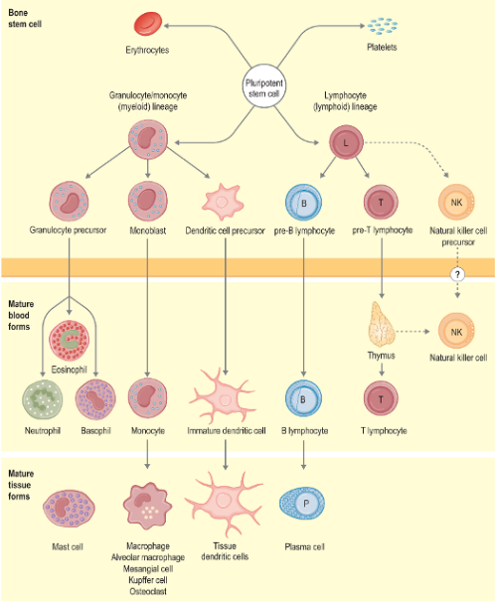
Imūnsistēmas šūnas
Peakman & Vergani, Basic and Clinical Immunology, 2009

Slide 30
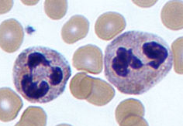
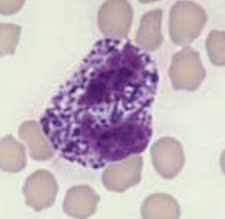
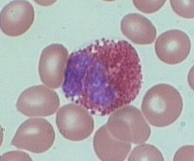
Granulocīti: neitrofili, bazofili un eozinofili
Sastāda ~65% no visām baltajām asins šūnām; citoplazmā ir liels daudzums granulu; cirkulē asinīs un migrē uz iekaisuma vietām audos.
Neitrofili (90-95% no granulocītiem), granulas nekrāsojas ar H&E; fagocīti ar īsu dzīves laiku (~5 dienas), galvenie spēlētāji akūtā iekaisuma reakcijā – traumas vietā ierodas pirmajās minūtēs, fagocitē baktērijas un sēnītes, producē citokīnus, kas piesaista citas imūnšūnas.
Bazofili (0.5-1%); granulas krāsojas zilas ar bāziskām krāsām; producē histamīnu un heparīnu; galvenā loma aizsardzībā pret parazītiem. Paaugstināta aktivitāte saistīta ar alerģijām. Tuklās šūnas – lokalizētas audos, bet funkcionāli un morfoloģiski līdzīgas bazofiliem.
Eosinofili (3-5%); granulas krāsojas sarkanas ar skābām krāsām; Producē histamīnu, Rnāzes, peroksidāzi, lipāzes u.c. Aizsardzība pret parazītiem; saistīti ar alerģijām un astmu.
N
B
E

Slide 31
Imūnsistēmas šūnas
Peakman & Vergani, Basic and Clinical Immunology, 2009

Slide 32
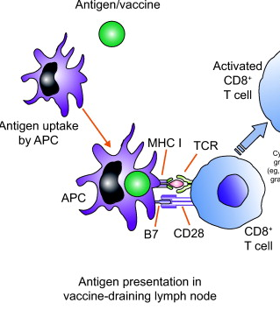
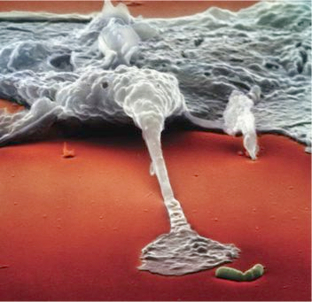
Monocīti un makrofāgi
Monocīti sastāda 5-10% no baltajām asins šūnām (~2 ×10⁹). Cirkulē asinīs ~24h, iziet no cirkulācijas un infiltrējas audos – kļūst par makrofāgiem (orgānu specifiskie makrofāgi – Kupffer šūnas aknās, mikroglija – smadzenēs, osteoklasti kaulos, alveolārie makrofāgi plaušās utt).
Galvenās funkcijas: fagocitoze (nespecifiskā atbilde), antigēnu prezentēšana (MHC II) un adaptīvās atbildes regulēšana.
Patogēnus atpazīst ar PAMP (pathogen-associated molecular patterns) receptoriem (piem, Toll-like receptors, kas saistās ar lipopolisaharīdiem)
Polarizācija: M1 - akūts iekaisuma fenotips (fagocitoze, iekaisumu veicinoši citokīni), M2 – anti-inflamatorais fenotips.
Sompayrac L, How the Immune System Works, 01/2012.

Slide 33
Q1: Kāda ir galvenā atšķirība starp makrofāgiem un neitrofiliem?

Slide 34
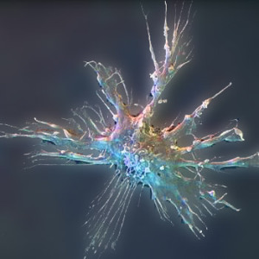
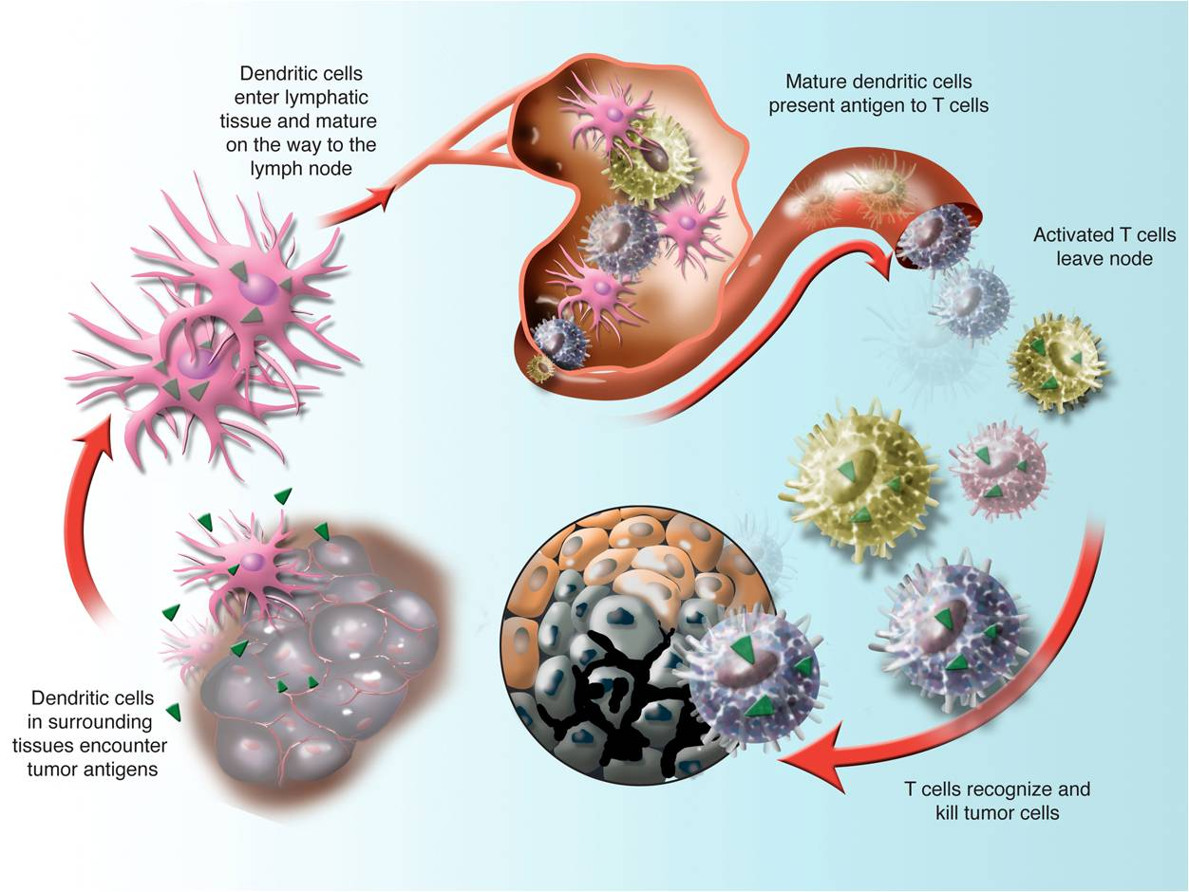
Dendrītiskās šūnas
Dendrītiskās šūnas (DC) – skaitliski neliela un ļoti heterogēna šūnu grupa. Rodas kaulu smadzenēs, ir limfoīdās (plasmacytoid) un mieloīdās DC, asinīs cirkulē nenobriedušas DC. Lokalizējas perifērajos audos, kas ir kontaktā ar apkārtējo vidi – ādā (Langerhansa šūnas), plaušās, gastrointestinālā trakta gļotādās u.c. Klasiskās un folikulārās DC.
Galvenā funkcija – antigēnu prezentācija un adaptīvās imūnās atbildes regulācija (noteiktos apstākļos vai nu aktivē vai supresē).
Klasiskās DCs: perifērijā ceļā uzņem antigēnu (fagocitoze, mikropinocitoze, C-tipa lektīnu receptori, Fc receptori), paaugstina MHCII ekspresiju, procesē un prezentē antigēnu, nobriest un dodas uz limfmezglu, kur prezentē antigēnus T šūnām.
The Penn Ovarian Cancer Research Center

Slide 35
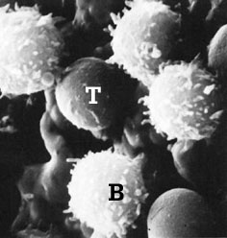
Limfocīti: B šūnas, T šūnas un NK šūnas
Limfocīti sastāda 25-35% no baltajām asins šūnām. Pieauguša cilvēka organismā ir ~2×10¹² limfoīdo šūnu. Atrodas asinīs, limfoīdajos orgānos un audos. ~1% limfocītu cirkulē asinīs. Aktivācija notiek sekundārajos limfoīdajos orgānos. Ekspresē virmas receptorus un citoplazmatiskus marķierus, kas atšķir dažādus limfocīti tipus un subtipus. T un B šūnas ir galvenie adaptīvās imūnās atbildes efektori, NK šūnas – nespecifiskās atbildes efektori.

Slide 36
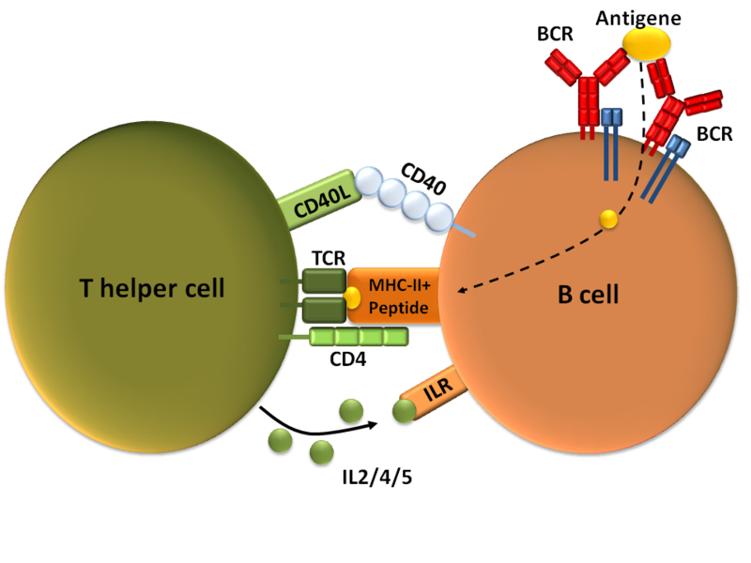
B šūnas
Sastāda 5-15% no limfocītiem. Virsmas imunoglobulīns (sIg) vai B šūnu receptors (BCR), kas nosaka antigēna specifiskumu. Specifiski B šūnu virsmas marķieri – CD19 un CD20. Galvenā loma aizsardzībā pret ekstracelulāriem patogēniem.
Galvenā efektorā funkcija – antivielu produkcija, taču ir iesaistītas arī antigēnu prezentēšanā un imūnās reakcijas regulēšanā.
B šūnas nepārtraukti veidojas kaulu smadzenēs, cirkulē asinīs un limfātiskajā sistēmā. Sastopot atbilstošo antigēnu aktivējas. Aktivācija var būt T šūnu atkarīga (biežāk) un neatkarīga. Pēc aktivācijas daļa B šūnu kļūst par plazmas šūnām, kas producē antivielas, daļa paliek perifērijā kā atmiņas šūnas.
Plazmas šūnas atrodas limfoīdajos orgānos vai audos, neekspresē virsmas Ig, nereaģē uz antigēna stimulāciju, dzīvo – dažas dienas līdz mēnešus.

Slide 37
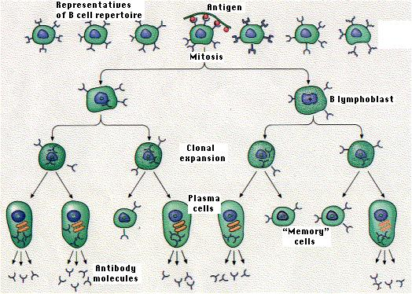
B šūnu klonālā selekcija
Imunoglobulīnu repertuārs: ~ 1 ×10⁸varianti; asinīs cirkulē ~ 3×10⁹ B šūnu; katram antigēnam ~ 30 šūnas?

Slide 38
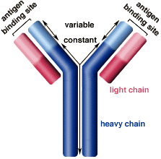
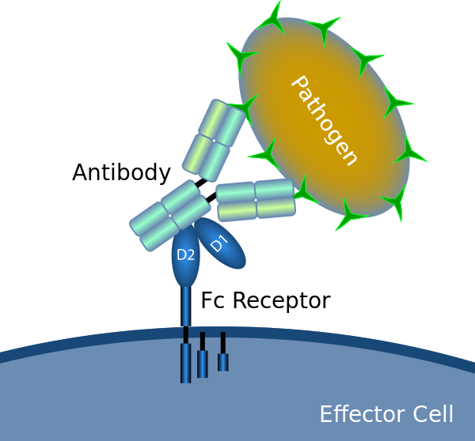
Kā darbojas antivielas?
Antivielas – antigēna saistība – spēcīgākā dabā esošo makromolekulu saistība.
Antivielas saistās pie baktērijām, vīrusiem, tādējādi tos iezīmējot iznīcināšanai vai neitralizējot.
Inaktivē cirkulējošus toksīnus.
Uz makrofāgiem, NK un dendrītiskajām šūnām ir Fc receptori – šo receptoru aktivācija stimulē fagozitozi un aktivē šīs šūnas.
Antivielu saistīšanās pie vīrusa virsmas var “neitralizēt” tā spēju inficēt šūnas.
Antivielas ir viens no komplementa sistēmas aktivēšanas mehānismiem.

Slide 39
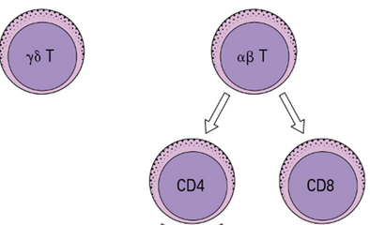
T šūnas
T šūnu priekšteči veidojas kaulu smadzenēs, tad ceļo uz tīmusu, kur notiek pozitīvā (pazīst MHC) un negatīvā (nepazīst savus peptīdus) selekcija. Antigēna atkarīgā aktivācija – limfmezglos, liesā, SLO.
T šūnu marķieris – T šūnu receptors (TCR). Divi TCR veidi - αβ un γδ - attiecīgi αβ T šūnas (90-95%) un γδ T šūnas (5-10%).
Ko-receptori CD4 un CD8. CD4+ T šūnas – funkcionāli ļoti dažādi subseti, kas regulē imūno atbildi;
CD8+ T šūnas – citotoksiskie T limfocīti

Slide 40
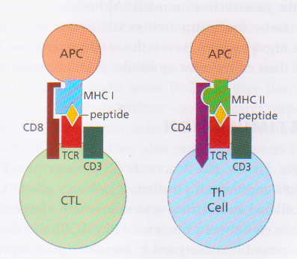
T šūnas pazīst antigēnu tikai MHC kontekstā
T šūnas pazīst antigēnu, kas ir procesēts un prezentēts uz MHC. CD8+ T šūnās – uz MHC I, savukārt CD4+ T šūnas - uz MHC II.

Slide 41
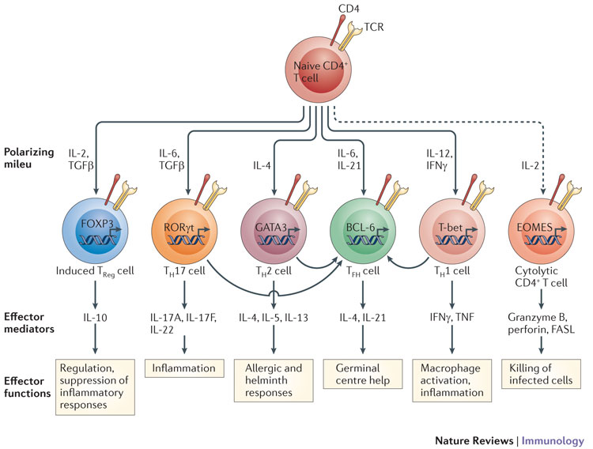
CD 4+ T šūnu subtipi

Slide 42
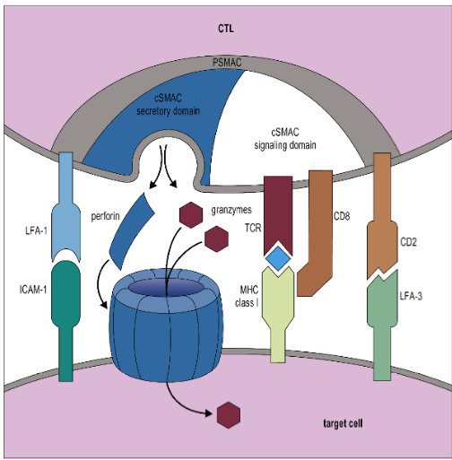
CD 8+ citotoksiskie T limfocīti
Galvenā loma cīņā pret intarcelulāriem patogēniem un vēzi. Nogalina inficētās šūnas vai vēža šūnas, CTL sinapsē sekretējot perforīnu un granzīmu B; adhēzijas molekulas stabilizē sinapsi.

Slide 43
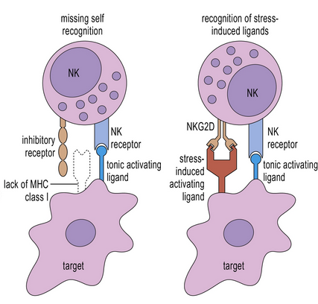
NK šūnas
Sastāda ~15% no limfocītiem, nav antigēnu-specifisku receptoru, būtisks nespecifiskās imūnās atbildes komponents. Veidojas kaulu smadzenēs, morfoloģiski – lieli granulāri limfocīti. Virsmas marķieri – CD16 un CD56. Galvenās funkcijas: vīrusu inficētu šūnu un vēža šūnu iznīcināšana. Ieroči – perforīns un granzīms.
Aktivācijas signāli:
Antivielu-atkarīga celulāra citotoksicitāte
Stresa-inducēti ligandi
Missing “self” – MHC ekspresijas zudums

Slide 44
Q2: Kādēļ vīrusu inficētas šūnas un vēža šūnas pazemina MHC ekspresiju?

Slide 45
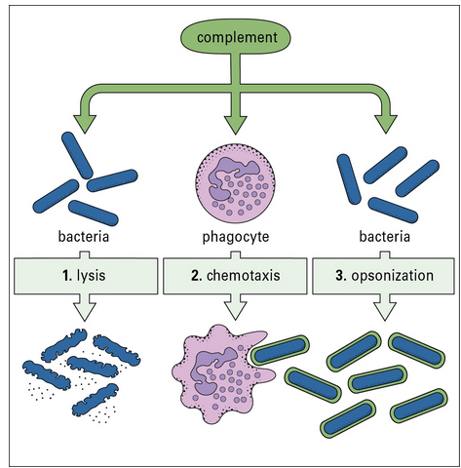
Šķīstošie mediatori:
Komplements
20 seruma proteīnu komplekss, kas aktivējas kaskādes ceļā.
Klasiskais – antivielu atkarīgais, un alternatīvais aktivācijas ceļš, ko spontāni aktivē mikroorganismi.
Aktivācijas rezultātā rodas peptīdi, kas izraisa baktēriju opsonizāciju, bakteriolīzi, stimulē tuklās šūnas producēt iekaisuma mediatorus u.c.

Slide 46
Šķīstošie mediatori:
Citokīni – sekretēti proteīni vai glikoproteīni, ar kuru palīdzību sazinās limfocīti, fagocīti un citas organisma šūnas
Interleikīni – IL1, 2... 36 (?) Producē galvenokārt limfocīti, bet vairākus arī makrofāgi, DCs utt – aktivācijas, nobriešanas, proliferācijas, supresijas u.c. signāli
Inteferoni - 1. tipa IFN-α un β - producē vīrusu inficētas šūnas, 2. tipa - IFN-γ - producē aktivētas T šūnas. Pret-vīrusu un pret-vēža aktivitāte.
Koloniju stimulējošie faktori - kaulu smadzeņu cilmes šūnu un priekšteču šūnu proliferācijas un diferenciācijas regulācija (GM-CSF, M-CSF u.c)
Hemokīni – hemotakses citokīni (CCL14, CXCL12, CCL5 u.c.) regulē šūnu migrāciju
Tumoru nekrozes faktori - TNF α un TNF β - iekaisuma un citotoksiskās aktivitātes regulatori

Slide 47
Limfoīdie orgāni
Primārie – orgāni, kuros no cilmes šūnām veidojas limfocīti; antigēnu-neatkarīga diferenciācija:
Kaulu smadzenes
Tīmuss – T šūnu nobriešana
Embrionālās aknas – B šūnu veidošanās embrionālās attīstības laikā
Sekundārie – orgāni, kuros notiek antigēnu-atkarīga diferenciācija un aktivācija:
Limfmezgli – aizsardzība pret patogēniem, kas iekļūst caur vai gļotādām un atrodas starpaudu šķidrumā
Liesa – aizsardzība pret patogēniem, kas cirkulē asinīs
Gļotādu-asociētie limfoīdie audi (MALT) – gut-associated, bronchus-associated lymphoid tissue etc.

Slide 48
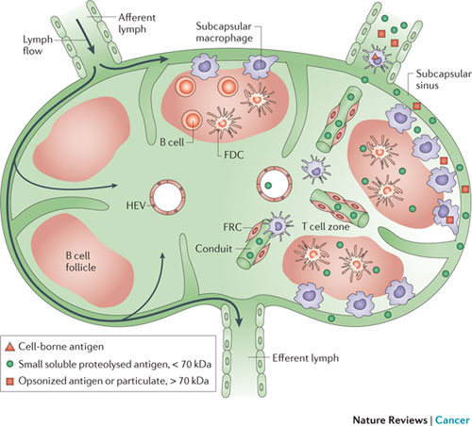
Limfmezgla uzbūve

